Slide 1

Khởi động

Slide 2
ĐUỔI HÌNH BẮT CHỮ

Slide 3
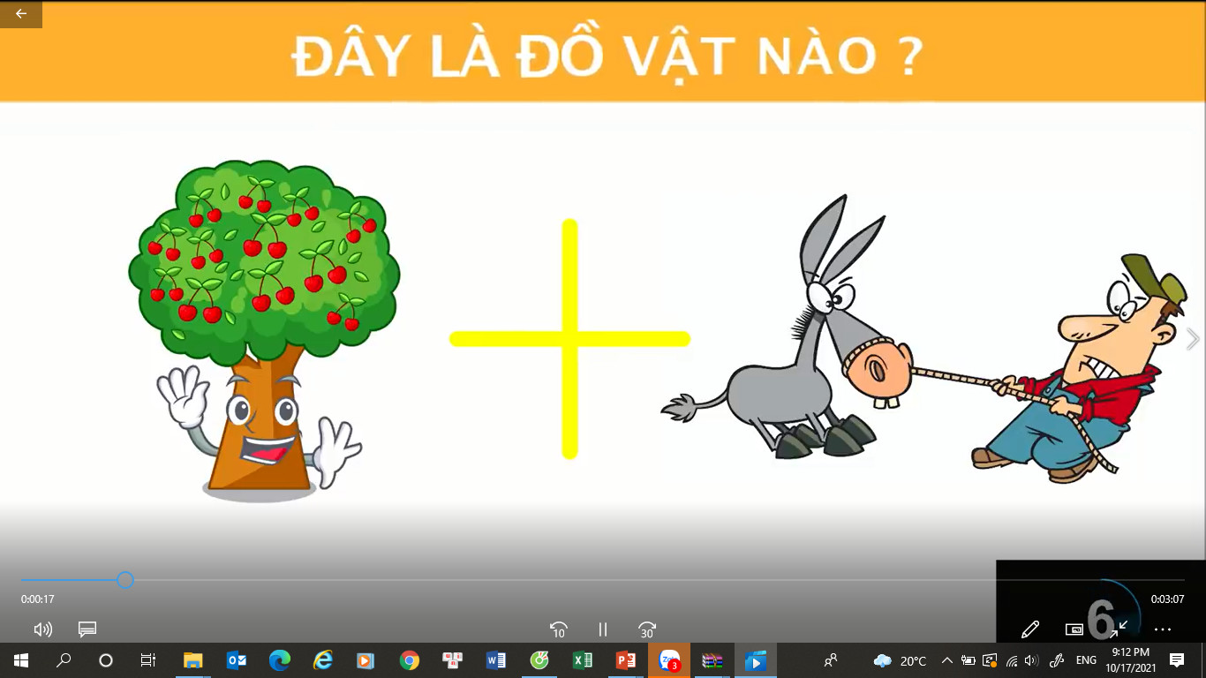
Cây kéo

Slide 4
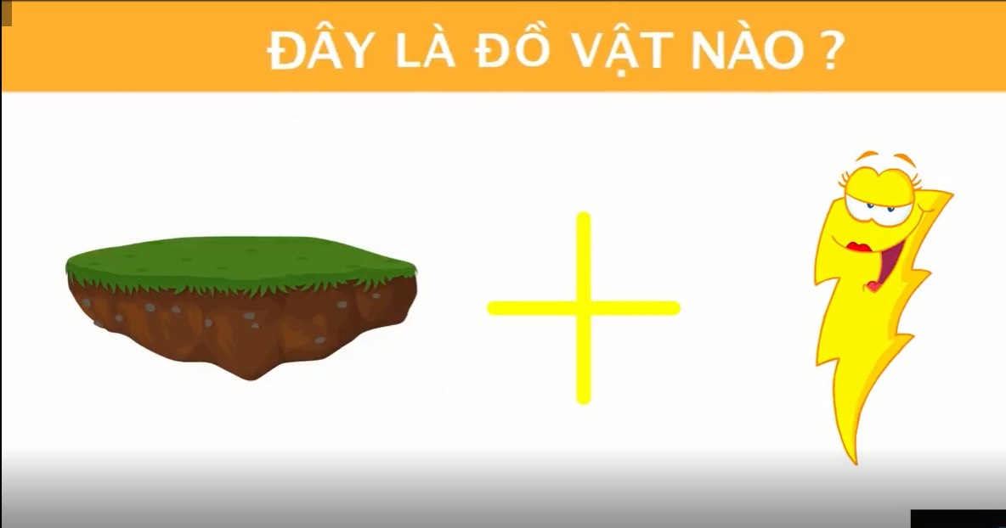
Đất sét

Slide 5
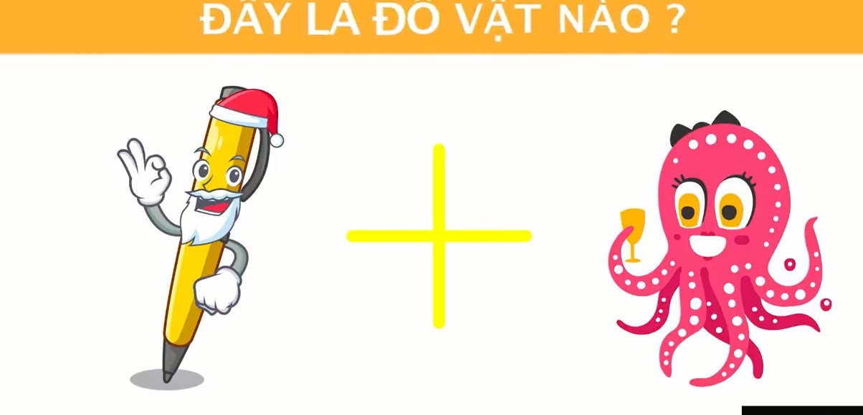
bút mực

Slide 6
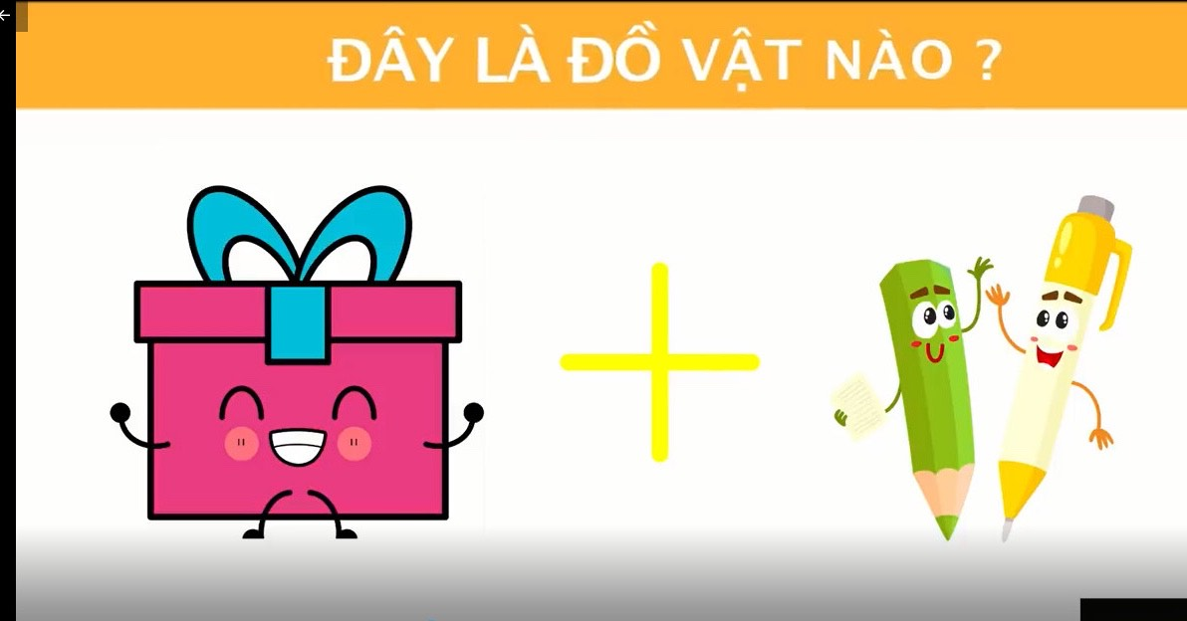
hộp bút

Slide 7
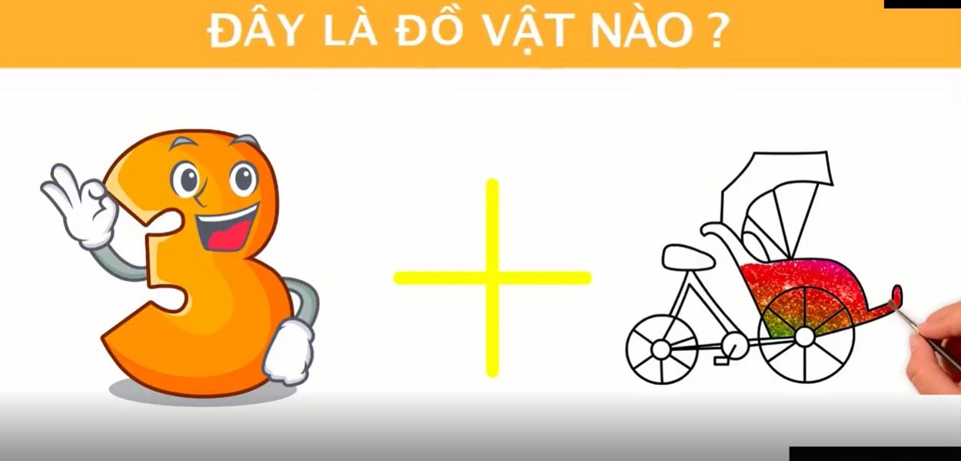
ba lô

Slide 8
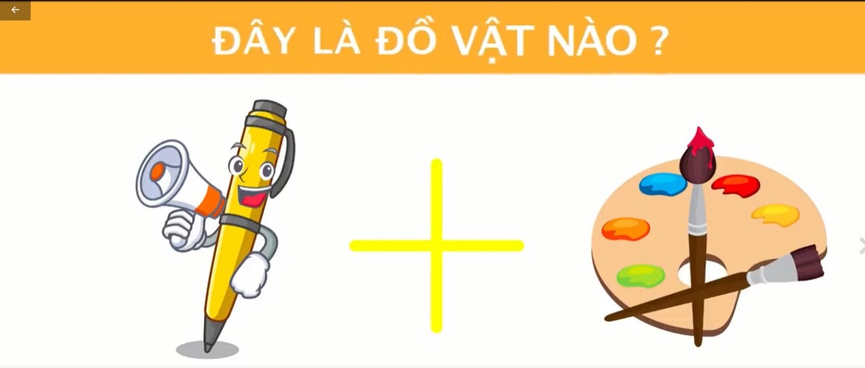
Bút màu

Slide 9
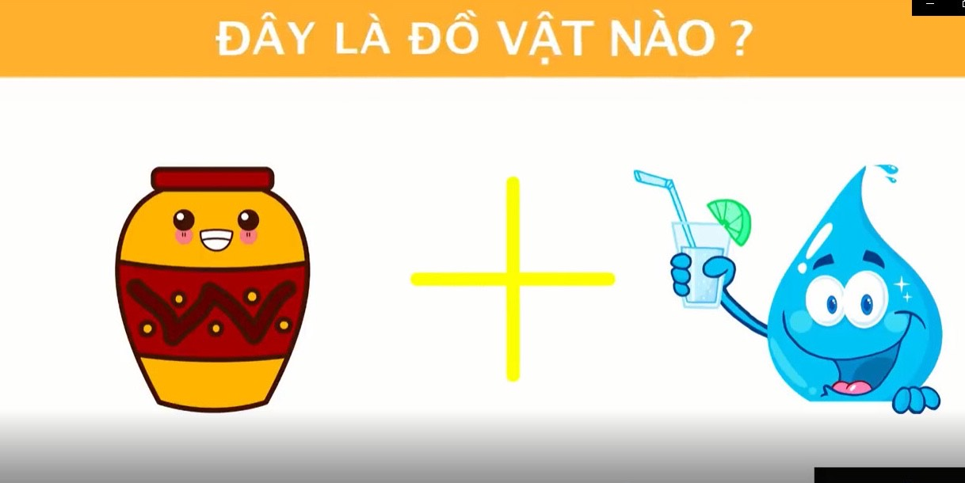
Bình nước

Slide 10


THỰC HÀNH

Slide 11
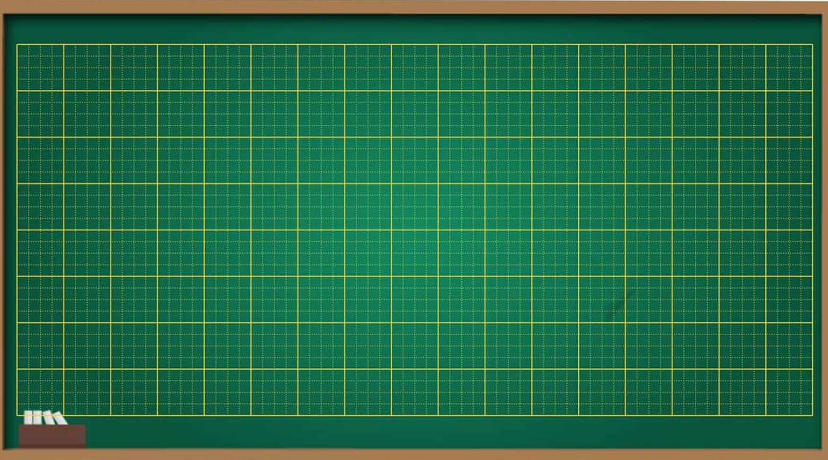
Thứ sáu ngày 22 tháng 10 năm 2021
Tiếng Việt
Luyện tập: Luyện viết đoạn văn giới thiệu một đồ vật

Slide 12
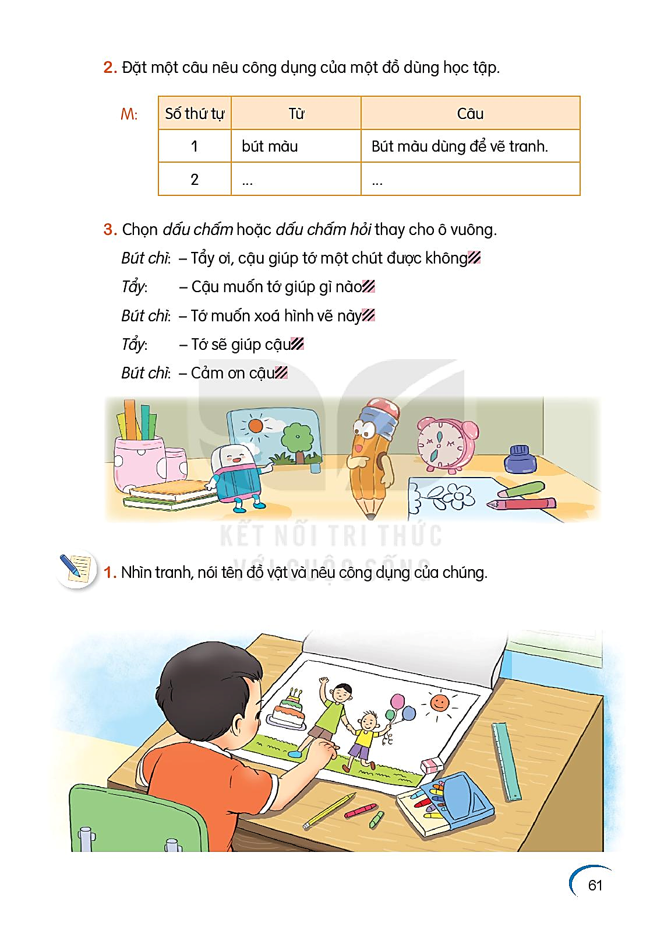
1. Nhìn tranh, nói tên đồ vật và nêu công dụng của chúng.
vở vẽ
bàn học
tẩy
thước kẻ
bút chì
bút màu

Slide 13
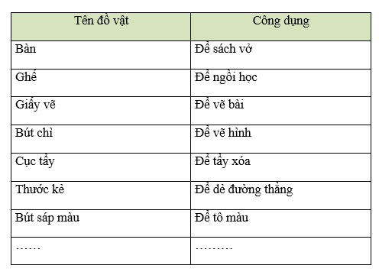

Notes:
Gv: Đúng vậy, đây là hình ảnh bạn nhỏ đang ngồi vẽ tranh, bạn cần sử dụng nhiều đồ dùng như bàn, ghế để ngồi, giấy vẽ, bút chì để vẽ, bút màu để tô màu….
Cô đã ghi lại những đồ dùng trong bức tranh ở bài tập 1 và công dụng của chúng theo bảng sau. Bấm ra bảng

Slide 14
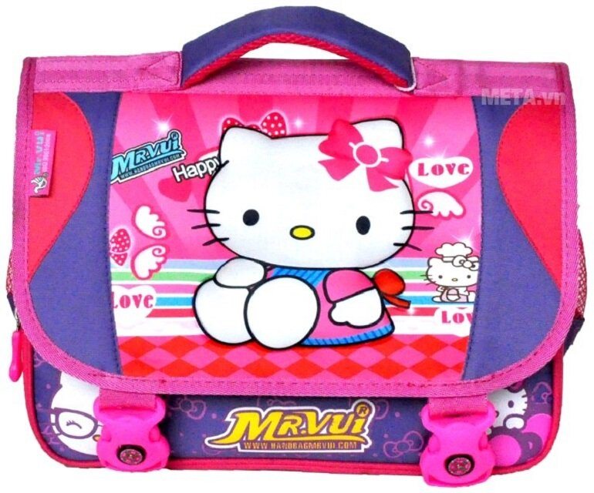

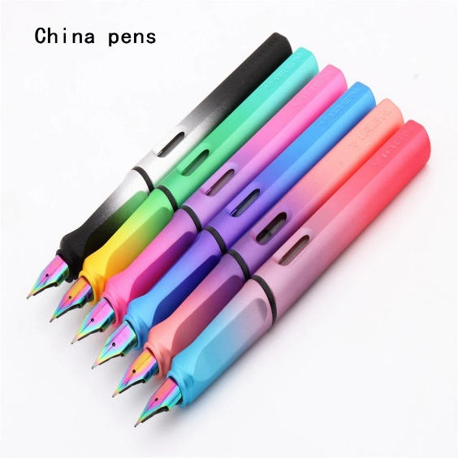
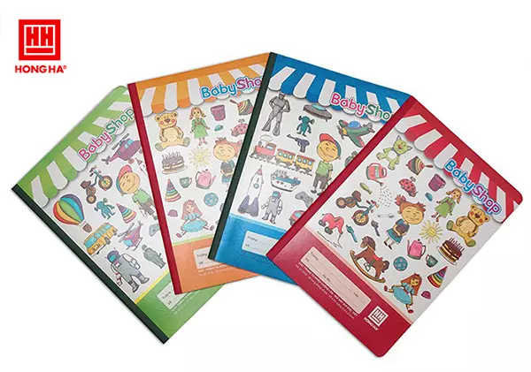
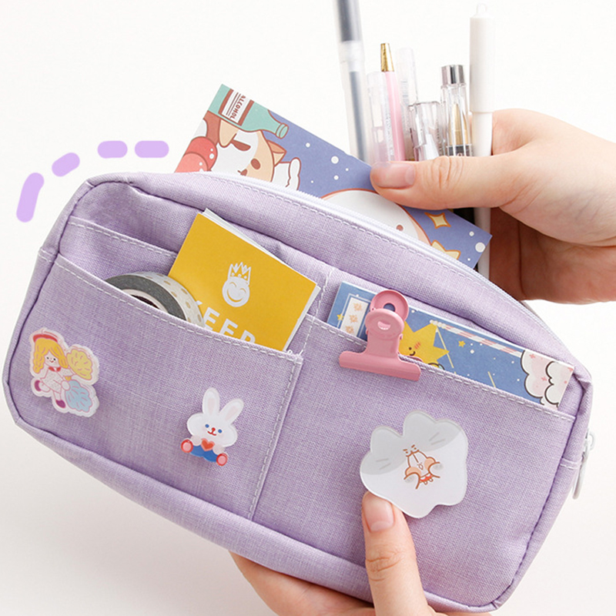
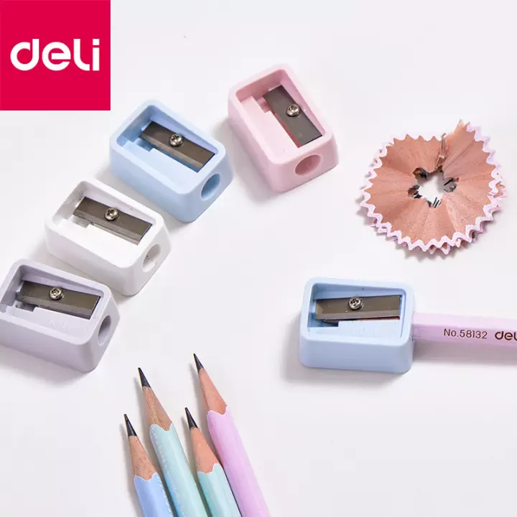
Con hãy nêu thêm các đồ dùng học tập và công dụng của chúng ?
Notes:
Mỗi đồ dùng đều có công dụng riêng của chúng, giúp các con học tập tốt, tạo nên những bài học hay, thú vị. Vậy ngoài những đồ dùng quen thuộc với môn mỹ thuật này ra, con còn sử dụng những đồ vật nào trong quá trình học tập, hãy nêu tên và công dụng của chúng cho cả lớp cùng nghe.
Hs nêu:
HS1 : bút mực để viết
HS 2: sách giáo khoa để đọc
Hs 3: cặp để đựng sách vở

Slide 15
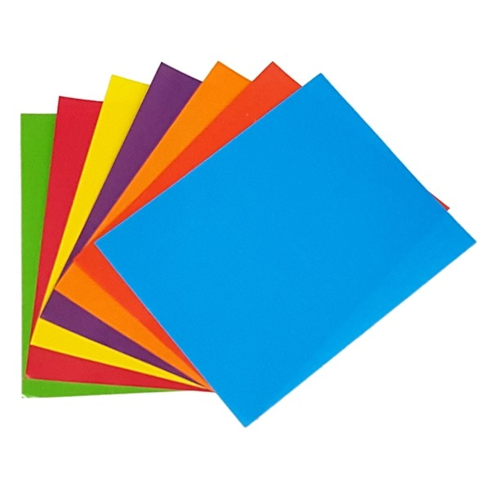
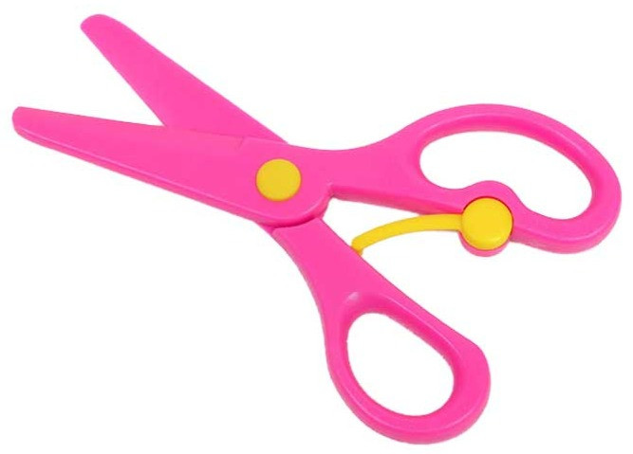
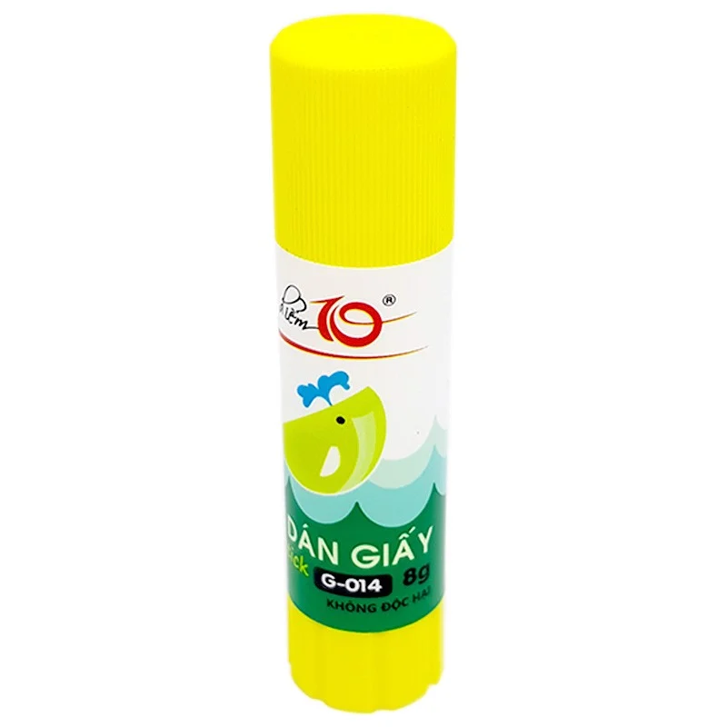
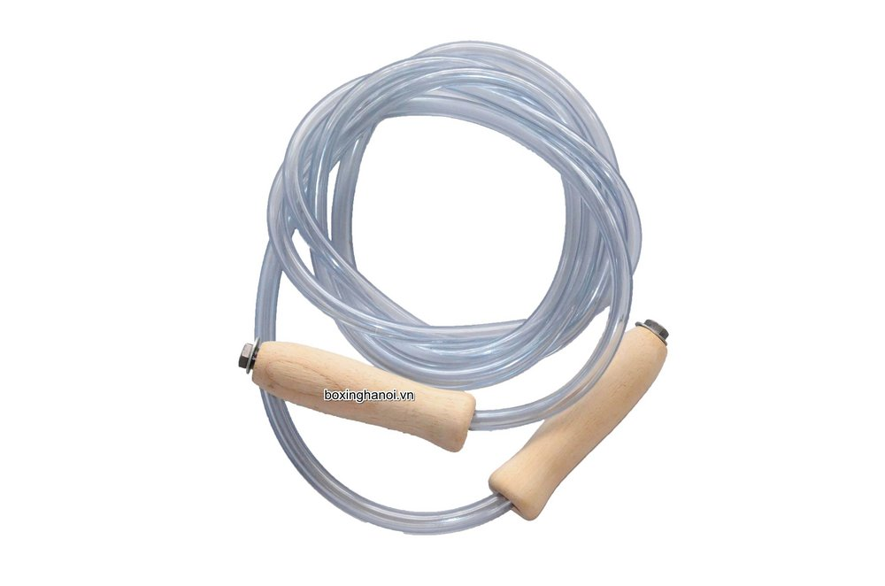
Notes:
Như vậy chúng ta có rất nhiều đồ dùng học tập gắn bó với chúng mình đúng không nào Bấm ra các đồ dùng quen thuộc. Có thể coi đây là những người bạn đặc biệt giúp chúng mình học tốt, vậy các con cần luôn giữ gìn đồ dùng học tập cẩn thận, cất gọn đúng chỗ sau khi dùng con nhé.

Slide 16
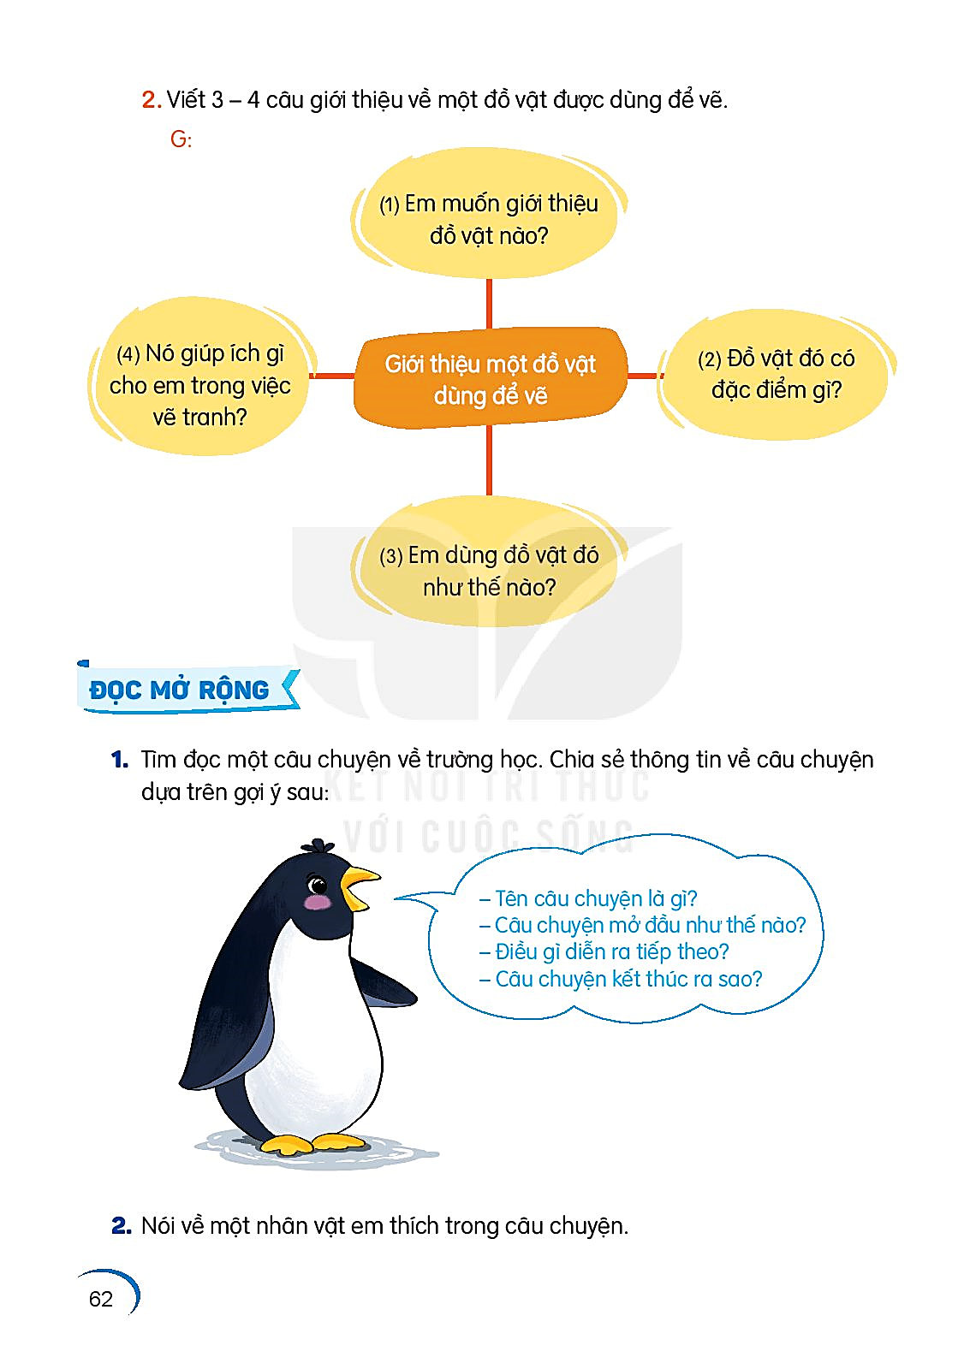
2. Viết 3-4 câu giới thiệu về một đồ vật được dùng để vẽ

Slide 17

Em muốn giới thiệu về đồ vật nào?
→Em muốn giới thiệu về chiếc bút chì.
→Mẹ mới mua cho em một cục tẩy mới rất đẹp và tốt.
Notes:
Bấm Em muốn giới thiệu về đồ vật nào? – trả lời tự do
Hs 1: con muốn giới thiệu về chiếc bút chì
Hs 2: Con muốn giới thiệu về chiếc tẩy ạ
- GV: cô đồng ý, cô có một số gợi ý để chúng mình viết câu đầu tiên thật tốt nhé:

Slide 18
Đồ vật đó có đặc điểm gì?
→Cục tẩy của em hình chữ nhật, được bọc một lớp giấy màu xanh bên ngoài. Cục tẩy mềm và tẩy rất êm.
→Bút chì của em dài hơn một gang tay, có màu xanh lá cây rất đẹp. Bút chì có đầu mềm và viết rất gọn nét.
Notes:
BẤM câu 2: Đồ vậy đó có đặc điểm gì? – Trả lời tự do
Bấm mẫu
Cục tẩy của em hình chữ nhật, được bọc một lớp giấy màu xanh bên ngoài. Cục tẩy mềm và tẩy rất êm.
Bút chì của em dài hơn một gang tay, có màu xanh lá cây rất đẹp. Bút chì có đầu mềm và viết rất gọn nét.

Slide 19
Em dùng đồ vật đó như thế nào ?
→ Nếu có nét vẽ nào chưa ưng ý, em sẽ dùng tẩy để tẩy đi và vẽ lại cho đẹp hơn.
→ Khi bắt đầu một bài vẽ, em thường dùng bút chì để vẽ những nét đầu tiên, tạo mảng chính và mảng phụ cho bài của mình.

Slide 20
Nó giúp ích gì cho em trong việc vẽ tranh?
→ Nhờ có cục tẩy nhỏ bé, em đã có những tác phẩm rất đẹp .
→ Chiếc bút chì là người bạn không thể thiếu của em , giúp em có những bài vẽ đẹp.

Slide 21
Giới thiệu một đồ dùng học tập
- Em muốn giới thiệu về hộp màu sáp của em.
- Hộp màu sáp của em có có nhiều màu.
Em thường dùng màu để tô lên các bài vẽ.
Các bài vẽ của em đẹp và rực rỡ hơn vì được tô màu bằng những chiếc bút màu sáp rực rỡ.
Notes:
Cô khen chúng mình đã có phần nêu câu rất tốt, vậy bạn nào giỏi có thể nối các câu đã tạo được thành một đoạn nói về đồ vật con muốn kể cho cả lớp cùng nghe. Bấm lại gợi ý ( 1-2 hs nêu )

Slide 22

Lưu ý
Bài văn cần đủ số câu, Câu văn cần diễn đạt rõ nội dung và sử dụng đúng dấu câu. Các câu văn cần có sự liên kết về nội dung và có hình ảnh.

Slide 23
MẪU 1
Chiếc bút chì là đồ dùng quan trọng khi vẽ tranh. Chiếc bút của em có màu vàng. Độ dài khoảng một gang tay. Ruột bên trong có màu xám. Vỏ bên ngoài làm bằng gỗ. Cuối thân bút chì được gắn một cục tẩy bé. Bút chì đã giúp em vẽ được nhiều bức tranh đẹp.
MẪU 2
Nhân dịp năm học mới, mẹ tặng cho em một hộp màu. Hộp có hình chữ nhật. Lớp vỏ bên ngoài được trang trí hình chú mèo máy Đô-rê-mon. Bên trong có các ngăn đựng các màu. Hộp có tất cả mười hai màu khác nhau. Nó giúp cho bức tranh của em có màu sắc sinh động, đẹp đẽ.
MẪU 3
Sinh nhật năm nay, chị gái đã tặng em một chiếc thước kẻ. Nó được làm bằng gỗ. Chiều dài là 30cm, chiều ngang là 5cm. Chiếc thước được trang trí nhiều hình ngộ nghĩnh. Chiếc thước kẻ đã giúp em vẽ những hình khối dễ dàng hơn.

Slide 24
Thứ sáu ngày 22 tháng 10 năm 2021
Tiếng Việt
Luyện tập: Luyện viết đoạn văn giới thiệu một đồ vật
Bài 2: tr62
Bài làm

Slide 25
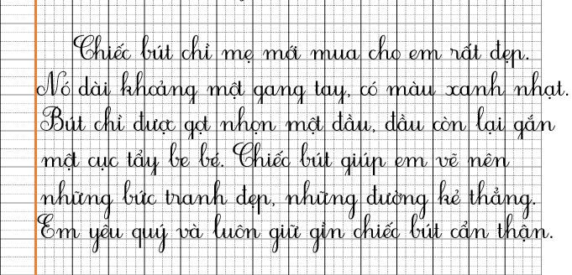
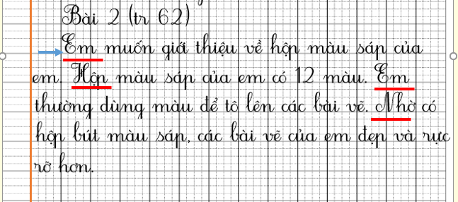
Mẫu 1:
Mẫu 2:

Slide 26
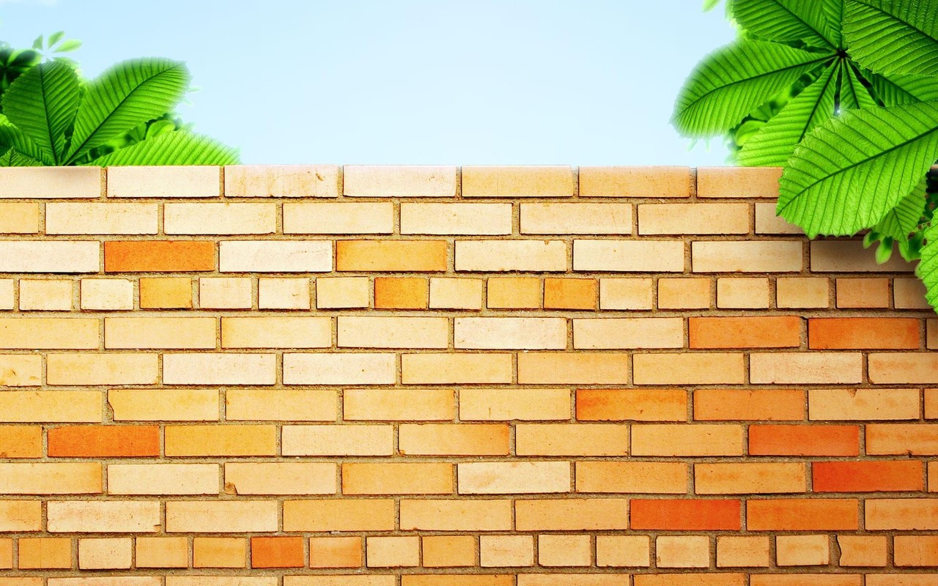
Vận dụng
Viết bài văn 3 – 4 câu giới thiệu một đồ vật và nhờ người thân góp ý.

Slide 27



HOẠT ĐỘNG TIẾP NỐI
Notes:
Bài giảng thiết kế bởi: Hương Thảo - tranthao121004@gmail.com

